Slide 1
Standard Template Library (STL)
AYARI Tarek – MOGRHABI Ali – GASPARD Nicolas

Slide 2
Plan
Introduction :
Historique
Généralités
Itérateurs :
Généralités
Types de conteneurs
Classes :
Introduction
Exemples
Algorithmes
Exemples
Performances
Bilan : avantages et inconvénients
Conclusion
Bibliographie

Slide 3
Introduction : historique
Alexander Stepanov
Programmation générique (1979)
General Electric
Ada (1987)
Comité ANSI/ISO
C++ (1993)
HP
Distribution gratuite STL (1994)
Notes:
La plus rapide possible : explique qu’il n’y ai pas de généricité de base.
Distribution gratuite STL : distribution de leur propre implémentation

Slide 4
Introduction : présentation de STL
Norme : aucuns copyright
Bibliothèques : possibilité
Bibliothèque standard du c++
Définit des structures de données et des algorithmes génériques
Données doivent supporter opérations comme copie
Implantée grâce a des classes et à des fonctions
Code source lisible
Facilement réutilisable
Etre la plus rapide possible
Malgré temps de compilation
Itérateurs
Conteneurs + String
Algorithmes
Trois grands types d’éléments
Notes:
La plus rapide possible : explique qu’il n’y ai pas de généricité de base.

Slide 5
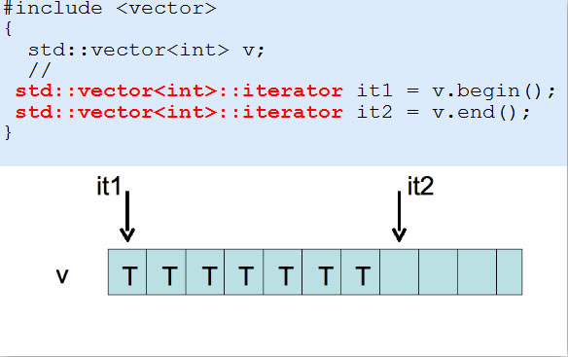
Itérateurs : généralités
Parcourir en séquences les éléments d’un conteneur
Généralisation pointeur
Exemple
Notes:
Itérateur : permet de manipuler les conteneurs de manière transparente

Slide 6
Itérateurs : types de conteneurs
Trois principaux types
Insérer/supprimer au milieu
Insertion en temps constant
Accès au n-ième depuis le 1er
List
Accès au n-ième élément
Insertion /suppression couteuse
Très efficace pour parcourir
Vector
Listes associatives
Maintenues triées lors insertion
Map

Slide 7
Classes : introduction
différentes classes conteneurs
Plus ou moins efficaces
STL
Pair
Vector
List
Conteneurs
Set
Map
Intérêt
contenir n'importe quel type de données
des algorithmes de recherches, suppression, de tas.
!
Il est important de choisir une classe cohérente avec son besoin.

Slide 8
Classes : pair
Pair
Une structure contenant deux éléments éventuellement de types différents
Exemple
(activer)
Complexité
Complexité : insertion et accès en O(1)
(passer)

Slide 9
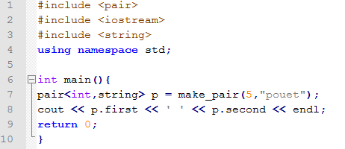
(retour)

Slide 10
Classes : list
List
une structure générique de listes chaînées pouvant contenir des doublons.
Exemple
(activer)
Insérer les valeurs 4, 5, 4, 1 dans une liste et afficher son contenu
Complexité
Insertion : O(1)
Recherche : O(n) en général, O(1) premier et dernier maillon
(passer)

Slide 11
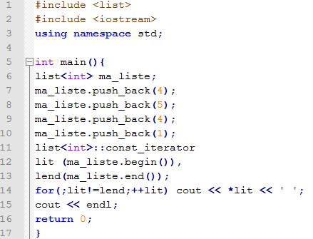
(retour)

Slide 12
Classes : vector
Vector
La classe Vector est proche du tableau du C. Tous les éléments contenus dans le Vector sont adjacents en mémoire, ce qui permet d'accéder immédiatement à n'importe quel élément. L'avantage comparé au tableau du C est sa faculté à se réallouer automatiquement en cas de besoin.
Complexité
Accès O(1)
Insertion : O(n) en début de vector
Insertion :O(1) en fin de vector
Exemple
(activer)
(passer)

Slide 13
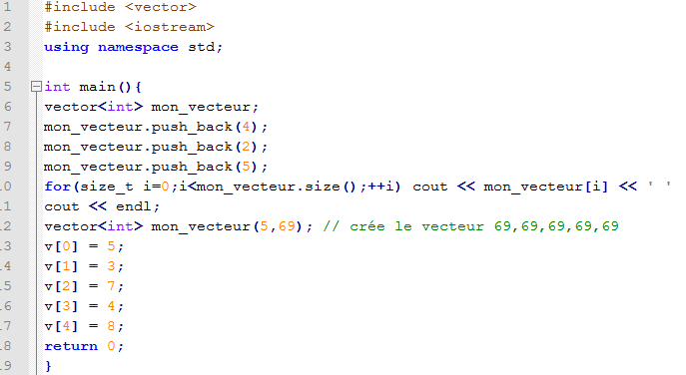
(retour)

Slide 14
Classes : set
Set
Une Structure permettant de décrire un ensemble ordonné et sans doublons d'éléments
Complexité
O(log(n)) pour la recherche et l'insertion
Exemple
(activer)
(passer)

Slide 15
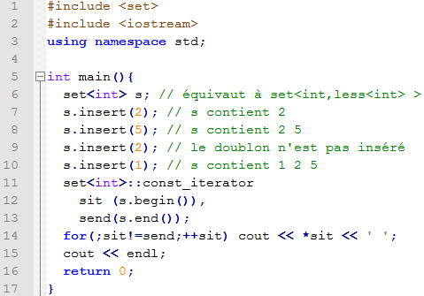
(retour)

Slide 16
Classes : Map
Map
Une Structure permettant d'associer une clé (identifiant) à une donnée (table associative).
Complexité
O(log(n)) pour la recherche et l'insertion
Exemple
(activer)
(passer)

Slide 17
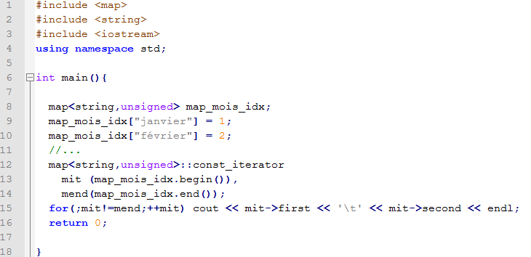
(retour)

Slide 18
Class string
bibliothèque STL
Plusieurs opérations sur les chaînes de caractères
Utilisé partout
Exemple
string chaine(“ stl ”) ;
for_each(chaine.begin(), chaine.end(),toopper) ;

Slide 19
Fonction for_each :
for_each(InputIterator first, InputIterator last, Type f)
Prend en paramètre deux itérateurs et une fonction.
On fait passer juste le nom de la fonction.
un seul parametre -→ f (& elementConteneur).
Avantages
Limites
utilistation
Performance
Nombre des parametres
Niveau mémoire

Slide 20
Les Foncteurs
Solution : surcharger l’opérateur ()
Pour cela il existe la notion de foncteur
Plusieurs paramètres
Templates
Exemple
(suite)

Slide 21
#include <iostream>
class ecrireDansFlux {
std::ostream & flux_;
public: ecrireDansFlux(std::ostream & flux) : flux_(flux) { }
template <class T>
void operator() (const T &val)
{ flux_ << val; }
};
----------------------------- ---------------Utilisation ---------------------------------------------------------
#include "ecrireDansFlux.h"
void ecrireVecteurDansFichier(const std::string &filename, const std::vector<std::string> &v)
{
std::ofstream flux(filename.c_str()); // Flux d'écriture dans le fichier. std::for_each(v.begin(), v.end(), ecrireDansFlux(flux));
}
http://www.siteduzero.com/tutoriel-3-39045-foncteurs-et-iterateurs.html
(retour)

Slide 22
Les algorithmes STL
#include <algorithm>
Beaucoup d’algorithmes utiles
Sort , copy , for_each, find, count , find_if , copy_if , remove_if
Programmation séquentiel
Algorithmes génériques ..

Slide 23
Performances STL
Très bonnes performances en séquentiel.
Ajout Suppression en O(1) généralement
Std::sort à une complexité temporelle de O(n*log(n))
Mais en parallèle? …

Slide 24
Inconvénients
La STL ne contient pas d’algorithmes parallèles → STL inadaptée au traitement parallèle.
absence de conteneurs et algorithmes natifs pour les graphes ou les arbres.

Slide 25
Avantages
Bonnes performances en Séquentiel
Conteneurs et algorithmes génériques
Itérateurs
Flexibilité
Rapidité
Qualité du code
Facilité de compréhension
Maintenance
Réutilisation
compatibilité

Slide 26
Exemples d’utilisation
Catia v5, un logiciel de conception assisté par ordinateur (CAD) pour concevoir des airbus , a été entièrement écrit en c++, en utilisant STL
& développement de drivers en c++, en utilisant STL
Structures de données omniprésentes dans presque tous les programmes évolués
Algorithmes utiles pour la plupart des taches courantes

Slide 27
Conclusion :
Partie importante du C++
Grand nombre d’éléments
Bénéfice utilisateur
Evolution

Slide 28
Bibliographie
Wikipedia
ens.lal.in2p3.fr
cs.brown.edu
Imag.fr

